Slide 1
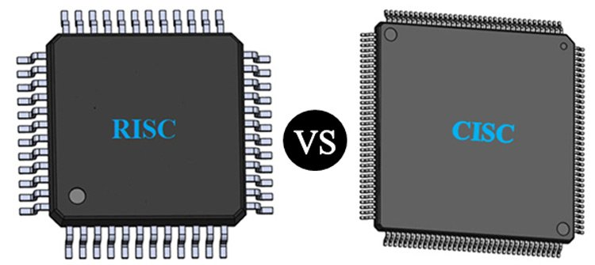

Arquitetura e Manutenção de Computadores
Arquiteturas CISC e RISC

Slide 2

O QUE VEREMOS HOJE ???
Arquiteturas CISC
  Conceitos e características
  Atributos e Microprogramação
  Desvantagens
  Instruções da CISC
Arquiteturas RISC
  Conceitos e características
  Desvantagens
  Instruções da RISC
CISC vs RISC

Slide 3
ARQUITETURA CISC
Microprocessadores CISC (Complex Instruction Set Computer) são fáceis de programar e permitem um uso eficiente de memória.
A pouco tempo atrás as máquinas eram programadas única e exclusivamente em linguagem Assembly (linguagem de máquina), e as memórias eram lentas e caras, o que justificou a filosofia CISC.
Assim, projetos de microprocessadores clássicos, tais como o Intel 80x86 e o Motorola 68K series, seguiram a filosofia CISC.

Slide 4
ARQUITETURA CISC
Mudanças recentes na tecnologia de software e hardware forçou uma reavaliação em termos de arquitetura.
Assim, muitos processadores CISC mais modernos têm implementado alguns princípios RISC (Reduced Instruction Set Computer), tornando-se arquiteturas híbridas mais convenientes.
No fundo, a idéia CISC ganhou força devido ao fato de ela gerar a necessidade de compiladores de simples desenvolvimento, uma vez que muitas instruções de máquina são realizadas pelo próprio processador.

Slide 5
ATRIBUTOS DE CISC
Possui um formato de 2 operandos, onde as instruções têm uma fonte e um destino, permitindo
  Comandos de registrador-registrador, registrador-memória, e memória-registrador; e
  Múltiplos modos de endereçamento para acesso à memória.
Instruções de tamanho variável de acordo com o modo de endereçamento
Instruções que requerem múltiplos ciclos de clock para executar

Slide 6
CARACTERISTICAS DE PROCESSADORES CISC
Possuem uma lógica de decodificação de instrução complexa, originada pela necessidade de suportar modos de endereçamento múltiplos
Possuem um número pequeno de registradores de propósito geral, devido ao fato de as instruções poderem operar diretamente na memória, além de uma quantidade limitada de espaço em chip não dedicada
Possuem muitos registradores de propósito específico tais como, apontadores de pilha, tratadores de interrupção, etc.
Possuem um registrador “Condition code” alterado de acordo com efeitos causados por algumas instruções (menor do que, é igual a, maior do que, e gravação de ocorrência de certas condições de erro)

Slide 7
MICROPROGRAMAÇÃO EM CISC
Objetivo: otimizar o desempenho da máquina
Microprogramação é tão fácil de implementar quanto o Assembly, e muito menos caro do que hardwarizar uma unidade de controle
A facilidade de novas instruções de microcódigos permitiu a projetistas tornar as versões mais recentes de máquinas CISC compatíveis com as mais antigas: um novo computador pode executar um mesmo programa executado em um computador antigo, pois o novo contém o superconjunto das instruções do antigo
Como cada instrução torna-se mais capaz, menos instruções podem ser usadas para implementar uma dada tarefa
Conjuntos de instruções de microprogramas podem ser escritos de modo a compartilhar os alicerces de linguagens de alto nível, reduzindo a complexidade de compiladores

Slide 8
DESVANTAGENS CISC
Como as novas gerações de uma família de processador geralmente envolve a geração antecessora, tanto o conjunto de instruções quanto o hardware do novo chip tornam-se mais complexos
Instruções diferentes levam quantidades diferentes de período de relógio para executar, o que pode tornar a máquina excessivamente lenta
Instruções muito especializadas não são usadas com a frequência suficiente a ponto de justificar sua existência – aproximadamente 20% das instruções disponíveis são usadas em um programa típico
Instruções CISC típicas setam “condition codes”, o que demanda tempo de execução, além do fato de os programadores terem um esforço extra em lembrar de examiná-las

Slide 9
ARQUITETURA RISC
Microprocessadores RISC (Reduced Instruction Set Computer) são aqueles que utilizam um pequeno conjunto de instruções altamente otimizado.
Os primeiros projetos RISC foram desenvolvidos nos anos 70 e 80 pelas universidades de Stanford e Berkeley, respectivamente.
Algumas características RISC importantes são:
  Execução em um ciclo de clock. Esta característica é resultado da otimização de cada instrução, aliada a uma técnica chamada de Pipelining;
  Pepelining é uma técnica que permite execução simultânea de partes, ou estágios, de instruções, tornando o processo mais eficiente;
  Grande número de registradores para evitar uma quantidade elevada de interações com a memória.

Slide 10
CISC VS RISC
Principais características de mircroprocessadores CISC:
  Muitas instruções
  Instruções são complexas
  Microcodificação das instruções
  Alta capacidade de endereçamento para operações de memória
  Número reduzido de registradores
Em comparação, microprocessadores RISC são mais ou menos o oposto aos CISC:
  Conjunto reduzido de instruções
  Instruções menos complexas
  Unidade de controle hardwarizada
  Baixa capacidade de endereçamento para operações de memória, com apenas duas instruções básicas, LOAD e STORE
  Grande número de registradores

Slide 11
DESAVANTAGENS RISC
É fato que máquinas RISC são mais baratas e mais rápidas do que as CISC, o que pode nos induzir a pensar que elas são as máquinas do futuro.
Entretanto, o custo de um hardware mais simples é a necessidade de um software mais complexo. Isto é bom ou ruim?

Slide 12
CONJUNTO DE INSTRUÇÕES - CISC
CISC (Complex Instruction Set Computer)
  Possui como característica um grande número de instruções.
  Ideia: quanto mais instruções fossem implementas no computador, melhor seria o desempenho.
  Porém, a maior parte das instruções utilizadas são simples e quase sempre as mesmas

Slide 13
CONJUNTO DE INSTRUÇÕES - RISC
RISC (Reduced Instruction Set Computer)
  Possui número reduzido de instruções
  São mais simples do que as CISC
  Instruções mais complexas são implementadas pelo software.
  Tempo de execução menor que a CISC, ou seja, as instruções RISC são executadas mais rápidas.
  Entretanto, um programa em RISC utiliza mais instruções para fazer a mesma coisa.
  Mesmo assim, o RISC é mais rápido.

Slide 14
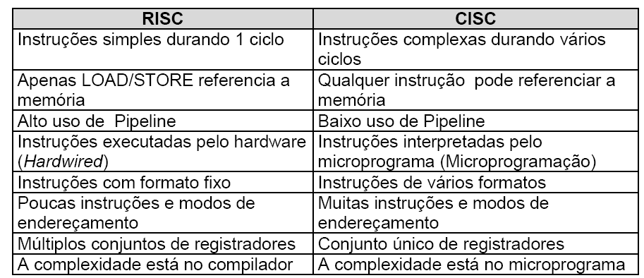
RISC versus CISC

Slide 15
ATIVIDADE
Conceitue Arquitetura CISC e suas características.
Qual o papel da micro programação em CISC?
Quais as Desvantagens da CISC ?
Conceitue Arquitetura RISC e suas características.
Quais as instruções pertencentes a cada arquitetura ?
Faça um comparativo entre CISC e RISC

